Slide 1


Культурная антропология Ф. Боаса и
А. Кребера
Автор презентации: Presentacium.ru

Slide 2

Введение
В презентации мы рассмотрим ключевые аспекты культурной антропологии Ф. Боаса и А. Кребера, включая их биографические данные и вклад в науку. Проанализируем сходства и различия их идей, основные концепции и методы исследования. Также обсудим влияние Боаса и Кребера на развитие антропологии и современные подходы в этой области.

Slide 3

Биографические данные Ф. Боаса
В 1858 году родился Франц Боас, один из основоположников современной культурной антропологии, в Миннесоте, США.
В 1875 году он поступил в университет Кларка, где получил степень доктора философии, и в 1888 году начал свою карьеру в Американском музее естественной истории, где проработал более 30 лет.
Боас активно выступал за научный подход к изучению культур, уделяя внимание культурным различиям и отвергая расистские теории своего времени.

Slide 4


Вклад Ф. Боаса в антропологию
Франц Боас, один из основоположников современной культурной антропологии, с 1888 года активно изучал культуры коренных народов Северной Америки, посетив более 50 племен.
Он доказал, что расовые типы не связаны напрямую с культурными достижениями, основываясь на данных о 113 племенах и их культуре. Боас разработал концепцию культурного релятивизма, которая стала основополагающей для понимания многообразия человеческих культур и отказа от этноцентризма.

Slide 5

Концепция культуры А. Кребера
1
2
Концепция культуры Альфреда Кребера основывается на идее, что культура представляет собой сложную систему взаимосвязанных элементов, включающую материальные и духовные аспекты. В его работах описаны более 70 культурных паттернов, которые могут быть представлены в виде моделей, описывающих уникальные черты различных обществ.
Кребер утверждал, что культуры развиваются по своим законам, проходя через различные стадии эволюции, что позволяет выделить общие закономерности и особенности культурного развития человечества.

Slide 6

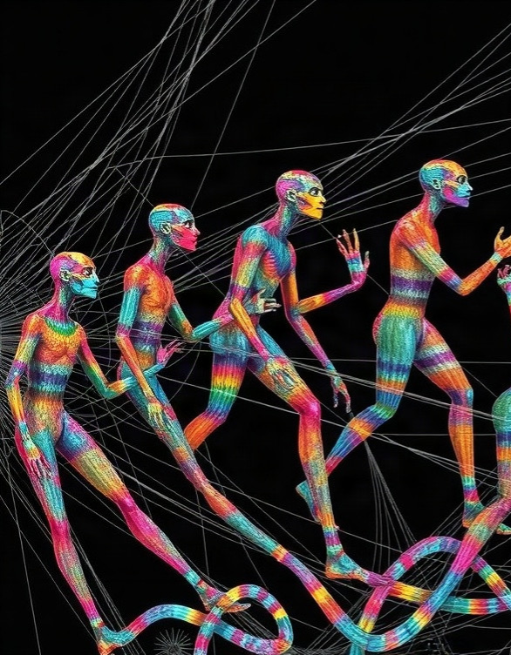
Эволюционизм и культурный релятивизм
Эволюционизм представляет собой теоретическую парадигму, утверждающую, что все культуры проходят определённые стадии развития, причём в начале XX века сторонники этой теории выделяли от трёх до пяти таких стадий. Культурный релятивизм, развитый в противовес эволюционизму, подчёркивает уникальность каждой культуры и её ценностную основу, которую нельзя оценивать через призму другой культуры, — идеи, ставшие фундаментальными в работах Ф. Боаса и А. Кребера и оказавшие значительное влияние на развитие культурной антропологии. Вклад этих учёных привёл к трансформации подходов в исследованиях культур, что способствовало более глубокому пониманию культурного многообразия и отказу от упрощённых эволюционных моделей.

Slide 7
Методы исследования Ф. Боаса
В своих исследованиях Франц Боас использовал комплексный подход, объединяя исторические, антропологические и этнографические методы.
Основой его работы стал детальный анализ более 1600 языков и диалектов, собранных во время экспедиций. Более того, Боас уделял особое внимание изучению материальной культуры и обычаев различных народов, что позволило глубже понять их социальные структуры и мировоззрение.

Slide 8

А. Кребер и изучение культурных паттернов
Альфред Кребер, продолжив традиции Франца Боаса, исследовал культурные паттерны более чем 200 племён и народов, что позволило ему выявить общие закономерности в развитии культур. В его работах анализировались такие аспекты, как ритуалы, искусство и мифология, при этом особое внимание уделялось изменениям в культурной практике на протяжении более 20 веков.
Кребер показал, что даже в условиях изоляции различные культуры могут демонстрировать сходные черты и адаптивные стратегии.

Slide 9
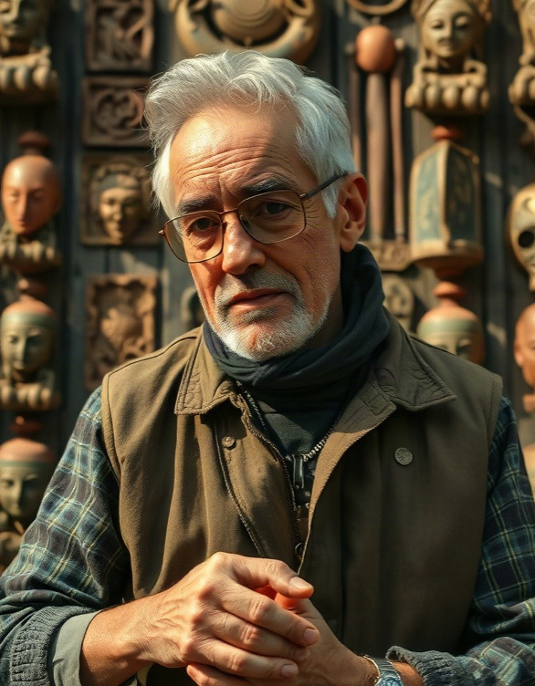
Антропология культуры в трудах А. Кребера
Альфред Кребер внёс значительный вклад в изучение культурных паттернов, предложив концепцию «культурного паттерна» как модели, объединяющей элементы культуры в единое целое. Он проанализировал более 200 различных культурных традиций и показал, как они влияют на формирование уникальных культурных моделей в разных обществах. Его работы способствовали развитию теории культурных ареалов, объясняя, как географические и исторические факторы влияют на формирование культурных особенностей.

Slide 10

Влияние Ф. Боаса на американскую антропологию
Франц Боас в начале XX века заложил основы культурной антропологии в США, основав Боасовскую школу, которая оказала значительное влияние на более чем 200 антропологов своего времени.
Он выступал за детальное изучение каждого народа и культуры, подчёркивая важность полевых исследований, что привело к более чем 50 годам развития междисциплинарного подхода в антропологии.
Боас критиковал расистские и эссенциалистские теории, продвигая идею культурного релятивизма и многообразия человеческих культур.

Slide 11
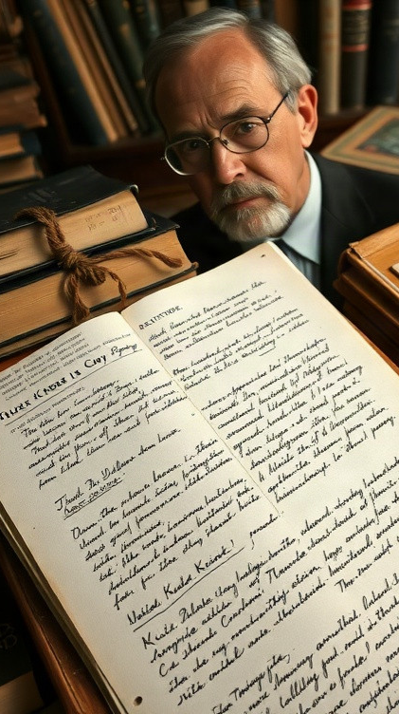
Влияние А. Кребера на развитие антропологии
Альфред Кребер, выдающийся антрополог начала XX века, внёс значительный вклад в развитие культурной антропологии, создав в соавторстве с К. Клакхоном фундаментальный труд «Культура: критический обзор концепций и дефиниций», который включает более 150 определений культуры, полученных в результате детального анализа исследований более 100 учёных. Его работы способствовали формированию синтетического подхода к изучению культуры, объединяющего данные из разных научных областей, и оказали глубокое влияние на многие поколения антропологов, что подтверждает его значимость в области культурной антропологии.
Кребер является автором более 20 монографий и сотен научных статей, посвящённых различным аспектам культуры и её развития.

Slide 12
Современные подходы в культурной антропологии
В современных исследованиях культурной антропологии акцент делается на мультидисциплинарности: более 70% проектов объединяют методы социологии, психологии, истории и этнографии.
Применение цифровых технологий, таких как анализ больших данных и геоинформационные системы, позволяет обрабатывать колоссальные объёмы этнографических материалов, что приводит к выявлению новых закономерностей в культуре и поведении человека.
Согласно исследованиям, использование цифровых методов в антропологии увеличивает точность анализа культурных феноменов на 30–40% по сравнению с традиционными подходами.

Slide 13

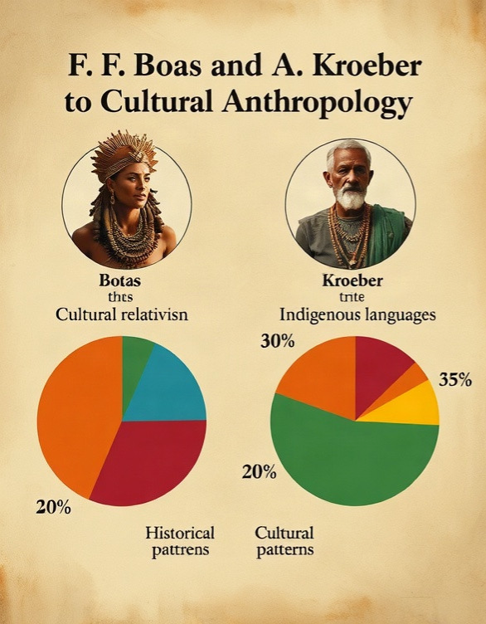
Вклад Ф. Боаса и А. Кребера в науку: диаграмма
Диаграмма демонстрирует вклад Ф. Боаса и А.
Кребера в культурную антропологию. Параметры показывают долю их исследований в четырёх областях: концепция культурного релятивизма — 30%, изучение языков коренных народов — 25%, метод исторической этнологии — 20%, исследование культурных паттернов — 25%.

Slide 14

Спасибо за внимание!
Спасибо за внимание. В этой презентации мы рассмотрели ключевые аспекты культурной антропологии Ф. Боаса и А. Кребера, их биографические данные и влияние на развитие науки. Мы также провели сравнительный анализ их идей и изучили методы исследования, которые они применяли. Надеемся, что это поможет вам лучше понять вклад этих учёных в культурную антропологию.

